Slide 1
Relazione sulle attività del Piano Quartieri
Commissione Periferie
23 settembre 2019

Slide 2
Agenda
Strategia degli eventi di partecipazione dei cittadini
Fase 1: La gestione delle segnalazioni
Fase 2: gli eventi di partecipazione nei quartieri
L’avanzamento del PQ

Slide 3
Piano Quartieri: fasi e calendario
Il Piano, presentato dal Sindaco il 26 ottobre 2018 presso il Teatro del Buratto, si articola in due fasi:
Fase 1: incontri nei Municipi (nov 2018)
9 eventi di partecipazione nei 9 Municipi per presentare tutti i progetti in progettazione, in gara o in corso, e raccogliere le segnalazioni dei cittadini in merito alle opere.
Fase 1: gestione delle segnalazioni (gen-ago 2019)
Catalogazione, esame e risposta alle osservazioni dei cittadini
Pianificazione delle opere da inserire nel Piano Quartieri
Fase 2: incontri nei quartieri (da aprile 2019)
Eventi di partecipazione in tutti i quartieri della città per presentare i progetti – guida
e aggiornare lo stato dell’arte delle opere per ciascun quartiere

Slide 4
Agenda
Strategia degli eventi di partecipazione dei cittadini
Fase 1: La gestione delle segnalazioni
Fase 2: gli eventi di partecipazione nei quartieri
L’avanzamento del PQ

Slide 5
Fase 1:
Incontri nei Municipi (Nov 2018)
I 9 eventi della prima fase hanno visto la partecipazione di 3.300 cittadini.
11 novembre
 | Municipio 9 | Scuola "Locatelli"
 | Municipio 8 | Scuola "Montessori"
 | Municipio 7 | Scuola "Cadorna"
18 novembre
 | Municipio 6 | Scuola "Gramsci"
 | Municipio 5 | Scuola "Peroni"
 | Municipio 4 | Scuola "Grossi"
25 novembre
 | Municipio 3 | Scuola "Munari"
 | Municipio 2 | Scuola "Casa del Sole"
 | Municipio 1 | Scuola "Giusti - D'Assisi"
Il valore degli interventi presentati nel novembre 2018 è di circa 1,6 mld€ che comprende 1,2 mld€ pianificati, 180 mln€ per urgenti/ imprevisti e 200 mln€ disponibili per le priorità indicate dalla cittadinanza.

Slide 6
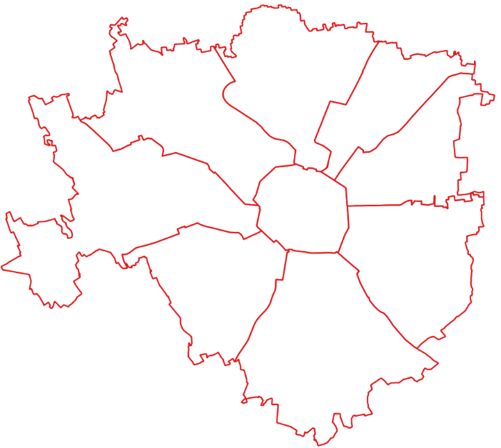
Fase 1
le segnalazioni dei cittadini
Cosa è stato fatto
Agli incontri del novembre 2018 abbiamo raccolto 1.539 schede e 1.892 post it. Tutti partecipanti che hanno lasciato il proprio indirizzo di posta elettronica sono stati ringraziati con una mail personale del Sindaco del 13 dicembre 2018.
Le 1.539 schede sono state analizzate e dematerializzate.
I 1892 post-it sono stati analizzati e archiviati
Dall’esame delle schede sono emerse 3.391 segnalazioni
Ambito tematico | CdM | %
Manutenzione strade e piazze | 723 | 21%
Parchi, giardini e arredo urbano | 347 | 10%
Piste ciclabili | 212 | 6%
Demanio ed edifici pubblici | 122 | 4%
Edifici scolastici | 75 | 2%
Biblioteche e musei | 64 | 2%
Telecamere | 60 | 2%
Impianti sportivi | 59 | 2%
Casa | 38 | 1%
Semafori | 34 | 1%
TPL (ATM) | 149 | 4%
Illuminazione (A2A) | 122 | 4%
Pulizia (AMSA) | 171 | 5%
Non fattibili e servizi | 1215 | 36%
Totale | 3.391 | 100%
3.391 segnalazioni

Slide 7
Fase 1
la classificazione delle segnalazioni
La metodologia
Sono stati organizzati incontri con le Direzioni e le Aree Tecniche per l’analisi delle segnalazioni pervenute al fine di convalidare i criteri di catalogazione e/o per aggiungere ulteriori elementi di dettaglio utili alla qualificazione della specifica esigenza.
Le 3.391 segnalazioni sono state classificate nelle seguenti categorie:
Interventi già programmati alla data degli incontri del PQ (attualmente in progettazione, in gara o aggiudicati)
Suggerimenti e proposte a valere su 200 mln€
B1 Interventi di nuova programmazione (interventi inseriti nella programmazione successivamente al PQ, da realizzare nel biennio con risorse di Accordi Quadro esistenti)
B2 Interventi in fase di valutazione (interventi in corso di valutazione circa la fattibilità tecnica e finanziaria, da realizzare nel biennio con risorse di Accordi Quadro esistenti)
Interventi da realizzare con nuovi appalti e/o Accordi Quadro, (interventi da programmare a seguito di valutazione di fattibilità tecnica e finanziaria, da realizzare con risorse di nuovi Interventi Specifici/Accordi Quadro)
Altro, interventi tecnicamente non realizzabili, generici e non pertinenti con gli ambiti oggetto dell’analisi.

Slide 8
Fase 1
la partecipazione della cittadinanza nella definizione delle priorità di intervento
Categoria A: 120 segnalazioni (di cui 8 sono gli interventi classificati «prioritari») che riguardano 86 interventi (in particolare: verde, mobilità, edifici scolastici e impianti sportivi) già presenti nella programmazione del Piano e oggi in fase di realizzazione per un investimento di circa 152,8 mln€*.
Esempi:
Scuola Brocchi
Scuola Viscontini
Scuola Magreglio
*Gli importi degli investimenti sono frutto di stima al momento ancora parziale e indicativa.

Slide 9
Fase 1
la partecipazione della cittadinanza nella definizione delle priorità di intervento
Categoria B.1: 210 segnalazioni (di cui 38 sono gli interventi classificati «prioritari») che riguardano 181 interventi (in particolare: verde, mobilità, edifici scolastici, incluse le sistemazioni superficiali adiacenti alle nuove fermate M4) che sono stati accolti nella programmazione biennale del Piano per un investimento di circa 79,3 mln€*
Categoria B.2: 300 segnalazioni (di cui 38 sono gli interventi classificati «prioritari») che riguardano 233 interventi (in particolare: verde, mobilità) valutati positivamente in via preliminare e per i quali è in corso la valutazione di fattibilità tecnica e finanziaria per un investimento di circa 18,6 mln€*
Esempi:
Manutenzione del verde in P.le Santarosa, via Alex Visconti
Manutenzione strade in via Rizzardi, QT8
*Gli importi degli investimenti sono frutto di stima al momento ancora parziale e indicativa.

Slide 10
Fase 1
la partecipazione della cittadinanza nella definizione delle priorità di intervento
Categoria C: oltre 700 segnalazioni che riguardano 605 interventi nuovi (in particolare: verde, mobilità, biblioteche e musei, illuminazione) valutati positivamente in via preliminare che saranno realizzati, previa valutazione di fattibilità tecnica e finanziaria, in nuovi appalti o Accordi Quadro pari a circa 301 mln€
Di questi, 40 sono classificabili «prioritari» in quanto già oggetto di diverse segnalazioni e richieste:
l’investimento stimato per 17 di questi è di circa 52,7 mln€*,
per gli altri 23 è ancora in corso la valutazione dei costi.
*Gli importi degli investimenti sono frutto di stima al momento ancora parziale e indicativa.

Slide 11
Fase 1
la partecipazione della cittadinanza nella definizione delle priorità di intervento
Categoria D: oltre 1900 segnalazioni che riguardano servizi, interventi di ordine pubblico, stabili e opere non di proprietà/competenza del Comune

Slide 12
Fase 1
le risposte alle segnalazioni dei cittadini
Il Comune ha fornito una risposta puntuale a tutte le segnalazioni delle categorie A, B, C e D per le quali fosse disponibile l’indirizzo e-mail del cittadino.
Le segnalazioni della categoria D, laddove possibile, sono state trasmesse all’ente di competenza (es. ALER).

Slide 13
Sintesi dei risultati della Fase 1
Dei 200 milioni di euro disponibili a novembre 2018, si ipotizza la seguente allocazione, a seguito dell’analisi delle segnalazioni dei cittadini e della ridefinizione delle priorità dell’amministrazione.
Destinazione | Importo (in Mln euro)* | Stato dell’analisi
Opere a valere su accordi quadro esistenti o già banditi (B1 e B2) | 98 | Chiusa
Opere nuove classificabili prioritarie (C) | 53 | In corso Deve essere quantificato l’importo dei lavori per 23 interventi
Totale richieste/esigenze | 151
Totale disponibilità | 200
Importo residuo | 49
*Gli importi indicati in tabella sono frutto di stime da precisare in sede di progettazione delle singole opere.

Slide 14
Agenda
Strategia degli eventi di partecipazione dei cittadini
Fase 1: La gestione delle segnalazioni
Fase 2: gli eventi di partecipazione nei quartieri
L’avanzamento del PQ

Slide 15
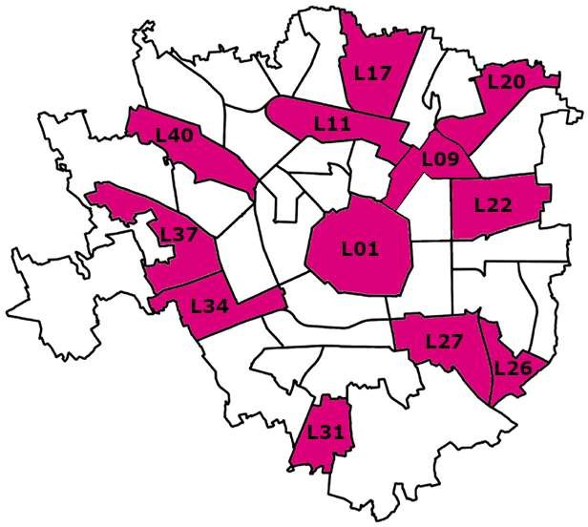
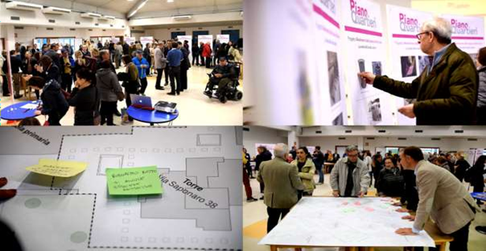
Fase 2: eventi di partecipazione nei Quartieri
aprile – luglio 2019
Agli incontri hanno preso parte oltre 1.000 cittadini.
Quartiere | Data | Mun. | Progetto | Tema
L34/GIAMBELLINO-LORENTEGGIO | 16/04/2019 | 6 | Largo Balestra | Spazio Pubblico
L31/GRATOSOGLIO | 07/05/2019 | 5 | Piazza Senza Nome Gratosoglio | Spazio Pubblico/ ERP
L17/NIGUARDA- PARCO NORD | 14/05/2019 | 9 | Via Padre Luigi Monti | Spazio Pubblico/ ERP
L26/ROGOREDO-S. GIULIA-SAN MARTINO | 16/05/2019 | 4 | Asilo nido Via Feltrinelli | Educazione
L40/QT8-GALLARATESE | 21/05/2019 | 8 | Nuova scuola Via Brocchi | Educazione
L20/PADOVA-ADRIANO | 23/05/2019 | 2 | Via Padova | Spazio Pubblico
L17/NIGUARDA- PARCO NORD | 04/06/2019 | 9 | Quartiere Niguarda | Spazio Pubblico/ ERP
L11/MACIACHINI- BOVISA-DERGANO | 11/06/2019 | 9 | Piazza Dergano e Giardini Pagani | Spazio Pubblico
L27/CORVETTO-LODI-SCALO ROMANA | 18/06/2019 | 4 (5) | Piazza Angilberto | Spazio Pubblico
L37/FORZE ARMATE-QUINTO ROMANO-QUARTO CAGNINO | 25/06/2019 | 7 | Q.re Saint Bon (in alternativa Torri A e B via Tofano) | ERP
L22/CITTA’ STUDI-LAMBRATE | 02/07/2019 | 3 | P.zza del Santuario della Madonna delle Grazie | Spazio Pubblico
L01/CENTRO | 09/07/2019 | 1 | P.zza Sant'Agostino | Spazio pubblico / Commercio
L09/CENTRALE-LORETO | 16/07/2019 | 2 | Piazza Luigi di Savoia | Spazio Pubblico
Notes:
15

Slide 16
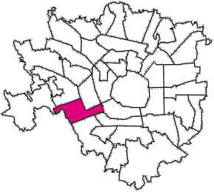
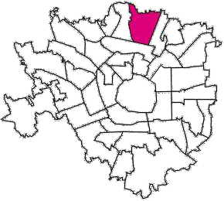
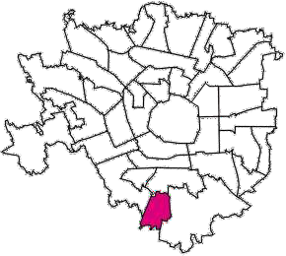
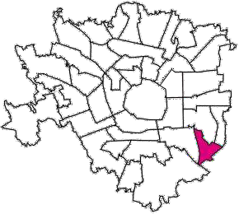
Fase 2:
Focus eventi di partecipazione nei quartieri (1/3)
L34/GIAMBELLINO-LORENTEGGIO
L17/NIGUARDA-PARCO NORD
LARGO BALESTRA
Superficie d’intervento: 15.500mq
Costo: 1,00mln€
Inizio lavori: fine 2019 Durata: 8 mesi
Partecipanti: 100 cittadini
Volantini: 500 Locandine: 770
Osservazioni tot.: 36 di cui sul progetto:21, sul quartiere: 15
Ambiente 1, Attrezzature 10, Illuminazione pubblica 1, Manutenz. strade 1, Mob. 2, Sicurezza 1, TPL 1, Verde 13, Viabilità 6.
LARGO RAPALLO
Superficie d’intervento: 11.500mq
Costo: 1,00mln€
Inizio lavori: primav. 2020 Durata: 10 mesi
Partecipanti: 70 cittadini
Volantini: 5000 Locandine: 770
Osservazioni tot.: 24 di cui sul progetto:13, sul quartiere: 11
Ambiente 1, Arredo urbano 1, Attrezzature 3Decoro urbano 3, Manutenz. strade 2, Sicurezza 1, Spazi di aggregazione 1, Verde 3, Viabilità 9.
L31/GRATOSOGLIO
L26/ROGOREDO-S. GIULIA-SAN MARTINO
PIAZZA SENZA NOME GRATOSOGLIO
Partecipanti: 130 cittadini
Volantini: 5.000 Locandine: 770
Osservazioni tot.: 31 di cui sul progetto:25,
sul quartiere: 6
Attrezzature 11, Decoro urbano 3, Illuminazione pubblica 1, Sicurezza 1, Verde 2, Viabilità 2, Manutenz. Impiantica 1, Spazi di aggregazione 10.
ASILO NIDO DI VIA FELTRINELLI
Superficie d’intervento: 4.750mq
Costo: 1,90 mln€
Durata:7 mesi
Partecipanti: 50 cittadini
Volantini: 5.000 Locandine: 770
Notes:
16

Slide 17
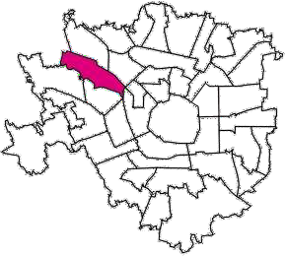
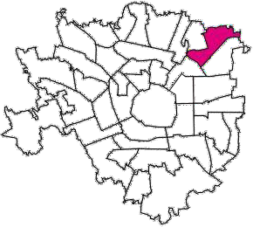
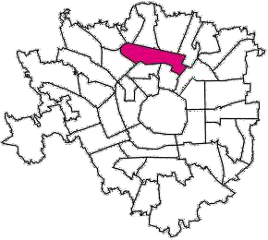
Fase 2:
Focus eventi di partecipazione nei quartieri (2/3)
L40/QT8-GALLARATESE
L17/NIGUARDA- PARCO NORD
NUOVA SCUOLA DI VIA BROCCHI
Partecipanti: 40 cittadini
Volantini: 500 Locandine: 200
Osservazioni tot.: 2 di cui sul progetto: 0, sul quartiere: 2
Attrezzature 1, Manutenz. strade 1.
TRASFORMAZIONE URBANA DI NIGUARDA
Partecipanti: 40 cittadini
Volantini: 5.000 Locandine: 200
Osservazioni tot.: 6 di cui sul progetto:1, sul quartiere: 5
Ambiente 1, Viabilità 5.
L20/PADOVA-ADRIANO
L11/MACIACHINI- BOVISA-DERGANO
RIQUALIFICAZIONE VIA PADOVA
Superficie d’intervento: 24.000mq
Costo: 1,30mln€
Inizio lavori: primavera 2020 Durata: 14 mesi
Osservazioni tot.: 60 di cui sul progetto:40, sul quartiere: 20
Arredo urbano 6, Attrezzature 7, Decoro urbano 10, Mobilità 3, Sicurezza 2, Verde 9, Viabilità 23.
PIAZZA DERGANO E GIARDINI PAGANI
Superficie d’intervento: 23.400mq
Costo: 1,00mln€
Inizio lavori: primavera 2020 Durata: 11 mesi
Partecipanti: 80 cittadini
Volantini: 5.000 Locandine: 200
Osservazioni tot.: 44 di cui sul progetto:39, sul quartiere: 5
Area verde 4, Sicurezza 3, Decoro urbano 6, Viabilità 25, Arredo urbano 4, Mobilità 2.
Notes:
17

Slide 18
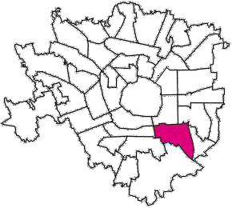
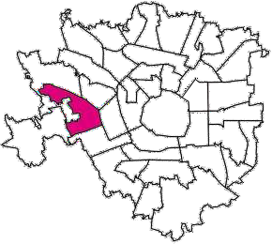
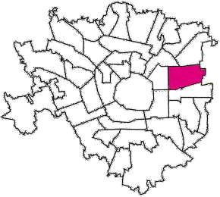
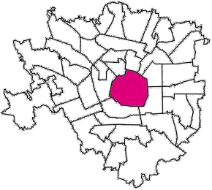
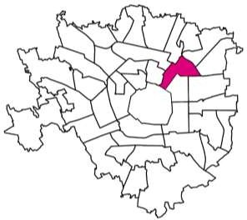
Fase 2:
Focus eventi di partecipazione nei quartieri (3/3)
L27/CORVETTO-LODI-SCALO ROMANA
L37/FORZE ARMATE-QUINTO ROMANO-QUARTO CAGNINO
L22/CITTA’ STUDI-LAMBRATE
PIAZZA ANGILBERTO II
Superficie d’intervento: 28.600mq
Costo: 1,20mln€
Inizio lavori: primavera 2020
Durata: 12 mesi
Partecipanti: 70 cittadini
Volantini: 5.000 Locandine: 200
Osservazioni tot.: 44 di cui sul progetto:24, sul quartiere: 20
Area verde 5, Sicurezza 3, Decoro urbano 4, Viabilità 28, Arredo urbano 1, Mobilità 2, Attrezzature 1.
PROGETTO DI RIQUALIFICAZIONE DI ERP
Costo: 5,30mln€
Inizio lavoriprimavera 2020 Durata: 18 mesi
Partecipanti: 40 cittadini
Volantini: 5.000 Locandine: 200
Osservazioni tot.: 11 di cui sul progetto: 1, sul quartiere: 10
Decoro urbano 1, Manutenz. Impiantistica 1, Manutenz. Strade 2, Mob. 2, Verde 1, Viabilità 4.
P.ZZA DEL SANTUARIO DELLA MADONNA
DELLE GRAZIE
Superficie d’intervento: 2.000mq
Costo: 230.000€
Durata: 4 mesi
Partecipanti: 50 cittadini
Volantini: 5.000 Locandine: 200
Osservazioni tot.: 27 di cui sul progetto:13, sul quartiere: 14
Arredo urbano 3, Attrezzature 1, Decoro urbano 4, Illuminazione pubblica 1, Sicurezza 3, Viabilità 15.
L01/CENTRO
L09/CENTRALE-LORETO
PIAZZA SANT’AGOSTINO
Superficie d’intervento: 7.100mq
Costo: 1,50mln€
Durata: 16 mesi
Partecipanti: 140 cittadini
Volantini: 5.000 Locandine: 200
Osservazioni tot.: 29 di cui sul progetto:22, sul quartiere: 7
Arredo urbano 1, Attrezzature 1, Decoro urbano 8, Sicurezza 2, Spazi di aggregazione 2, Viabilità 15.
PIAZZA LUIGI DI SAVOIA
Superficie d’intervento: 4.260mq
Costo: 300.000€
Partecipanti: 70 cittadini
Volantini: 5.000 Locandine: 200
Osservazioni tot.: 54 di cui sul progetto: 30, sul quartiere: 24
Arredo urbano 5, Atrrezzature 16, Decoro urbano 6, Mobilità 1, Sicurezza 1, Verde 9, Viabilità 16.
Notes:
18

Slide 19
Fase 2
Eventi di partecipazione nei quartieri (ipotesi sett – dic 2019)
Quartiere | Mun. | Proposta interventi rilevanti
L02 / PORTA VENEZIA - BUENOS AIRES | 3 | Realizzazione di una nuova pista ciclabile - Piola-Donatello-Bacone-Morgagni-Lavater
L03 / PORTA ROMANA - 22 MARZO | 4 5 | BIBLIOTECA COMUNALE DI VIA CICERI-VISCONTI 1 - AMPLIAMENTO DEL FABBRICATO E ADEGUAMENTO DEGLI IMPIANTI TECNOLOGICI Scalo Porta Romana
L04 / NAVIGLI - TORTONA | 5 5 6 | Nuova fermata Stazione FS Tibaldi Restauro e risanamento conservativo della Scuola di Via Brunacci n. 2 – 4 – 8 Centro sportivo Argelati
L05 / PAGANO - DE ANGELI - WASHINGTON | 7 | Via Dezza e Raffaello Sanzio - Adeg. normativi riqualificaz e salvaguarda di alberature cittadine
L06 / TRE TORRI - PORTELLO | 8 | Pista ciclabile - Corso Sempione
L09 / CENTRALE - LORETO | 2 | Via Fabio Filzi - Adeg. Normativi riqualificaz e salvaguarda di alberature cittadine
L12 / ACCURSIO - VILLAPIZZONE | 8 | 3200 metri quadrati per il progetto “Abitare in Borgo” modelli innovativi di housing sociale - CONCESSIONE SPAZI PER PROGETTI SOCIALI - Via De Lemene 51,55,59 c.na Boldinasco
L16 / AFFORI - BRUZZANO | 9 | Nido v. Ivrea 1 – BILANCIO PARTECIPATIVO 2015
L18 / BICOCCA - GRECO | 9 | P.le Greco - Via Biccoca - Viale Sarca - Viale F. Testi – Viale Berbera
L21 / Parco Lambro - CIMIANO | 3 | VIVERE IL PARCO LAMBRO - NUOVE AREE ATTREZZATE E INTERVENTI DI RIQUALIFICAZIONE – BP2015
L23 / CORSICA - FORLANINI | 4 | Riqualificazione aree: Ardigò, Mezzofanti, Forlanini FS, M4 Forlanini FS
L23 / CORSICA – FORLANINI | 4 | Percorso ciclopedonale M4 Forlanini stazione FS – Parco Forlanini – Linate, con passerella fiume Lambro
L23 / CORSICA – FORLANINI | 4 | Corso XXII Marzo - Adeg. Normativi riqualificaz e salvaguarda di alberature cittadine
L25 / MONLUE' - PONTE LAMBRO | 4 | Passerella ciclopedonale fiume Lambro Parco Monluè – via dell’Aviazione
L29 / RIPAMONTI – STADERA | 5 | Teatro Ringhiera
L30 / Parco delle Abbazie - CHIARAVALLE - RONCHETTO DELLE RANE | 5 | MS ERP San Bernardo 29A (sharing city) e 48/50 Chiesa S. Ignazio presso Cascina Campazzo
L33 / RONCHETTO SUL NAVIGLIO - CANTALUPA | 6 | Alzaia Naviglio Pavese - Eurovelo 5
L36 / BAGGIO - MUGGIANO | 7 | Biblioteca Baggio - Realizzazione del chiosco esterno BP 2015
L39 / S. SIRO | 7 | Pista ciclabile - viale Caprilli
Notes:
19

Slide 20
Agenda
Strategia degli eventi di partecipazione dei cittadini
Fase 1: La gestione delle segnalazioni
Fase 2: gli eventi di partecipazione nei quartieri
L’avanzamento del Piano Quartieri

Slide 21
L’avanzamento del PQ
Dati per numero di interventi*
Stato | Novembre 2018 | Settembre 2019
Progettazione | 287 | 107
Gara | 295 | 157
Lavori in corso | 495 | 705
Lavori terminati | 0 | 108
Totale | 1.077 | 1.077
*Non sono considerate le opera a scomputo oneri di urbanizzazione
Notes:
21

